Slide 1
5장 조건문

Slide 2
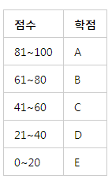
연습문제 (조건문)
사용자로부터 문자 한 개를 입력 받고, 소문자일 경우 대문자로, 대문자 일 경우, 소문자로 변경해서 출력하라.
힌트-1 : islower() 함수는 문자의 소문자 여부를 판별합니다. 만약 소문자일 경우 True, 대문자일 경우 False를 반환합니다.
힌트-2 : upper() 함수는 대문자로, lower() 함수는 소문자로 변경합니다.
점수 구간에 해당하는 학점이 아래와 같이 정의되어 있다.
점수를 넣으면 학점이 출력되도록 만드세요

Slide 3
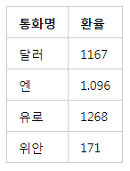
연습문제 (조건문)
사용자로부터 달러, 엔, 유로, 또는 위안 금액을 입력받은 후 이를 원으로 변환하는 프로그램을 작성하라.
사용자는 100 달러, 1000 엔, 13 유로, 100 위안과 같이 금액과 통화명 사이에 공백을 넣어 입력한다고 가정한다.

Slide 4

연습문제 (조건문)
사용자로부터 세 개의 숫자를 입력 받은 후 가장 큰 숫자를 출력하라.(세개의 수는 변수에 저장후 이후 크기 비교)
우편번호는 5자리로 구성되는데, 앞의 세자리는 구를 나타낸다.
예를들어, 강북구의 경우 010, 011, 012 세 자리로 시작한다.
입력 : 우편번호: 01400
출력 : 도봉구
input number1: 10
input number2: 9
input number3: 20
최소값 : 20

Slide 5
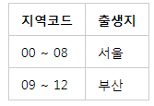
연습문제 (조건문)
주민등록번호 뒷 자리 7자리 중 첫째 자리는 성별을 나타내는데, 1, 3은 남자 2, 4는 여자를 의미한다. 사용자로부터 13자리의 주민등록번호를 입력 받은 후 성별 (남자, 여자)를 출력하는 프로그램을 작성하라.
입력 : 주민등록번호: 821010-1635210
출력 : 남자
주민등록번호의 뒷 자리 7자리 중 두번째와 세번째는 지역코드를 의미한다. 주민 등록 번호를 입력 받은 후 출생지가 서울인지 아닌지 판단하는 코드를 작성하라
입력 : 주민등록번호: 821010-1635210 서울이 아닙니다.
출력 : 주민등록번호: 861010-1015210 서울 입니다.

Slide 6
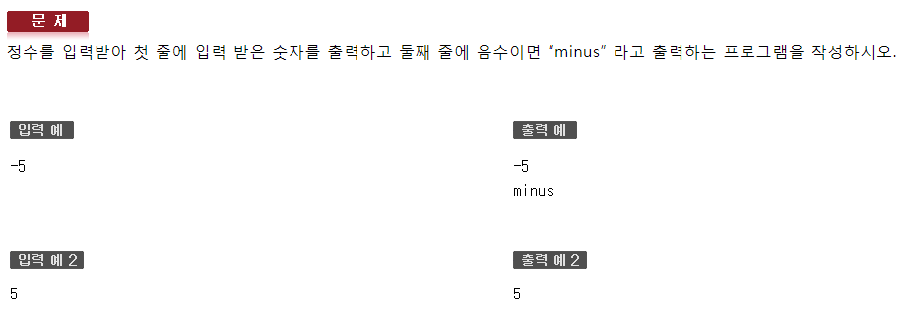
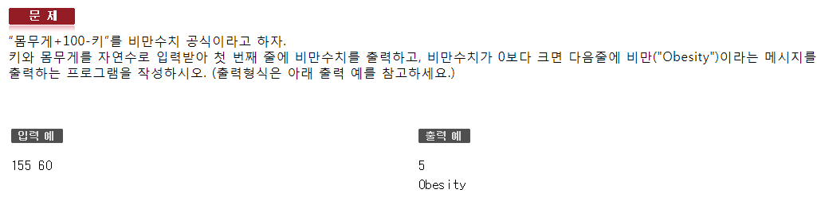
연습문제 (조건문)

Slide 7
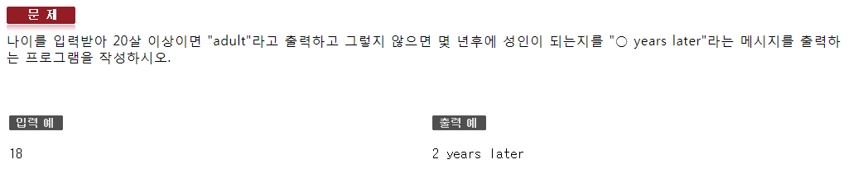
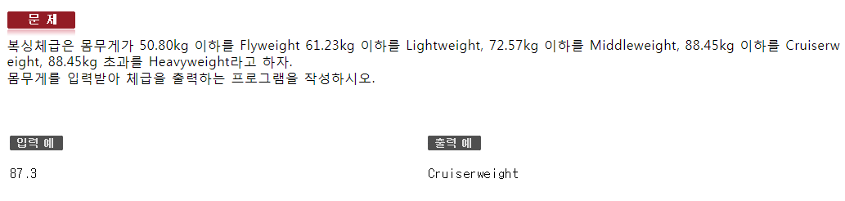
연습문제 (조건문)

Slide 8
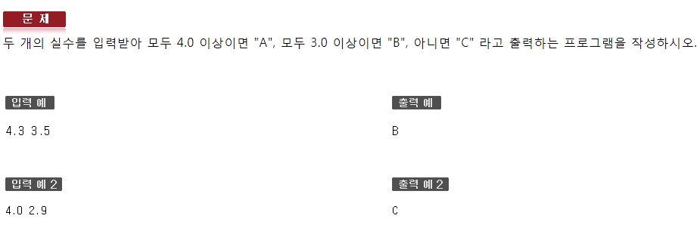
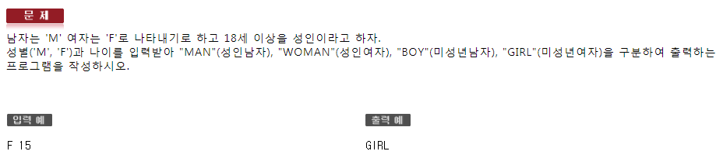
연습문제 (조건문)

Slide 9
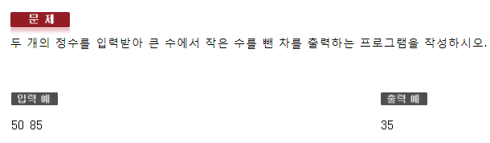
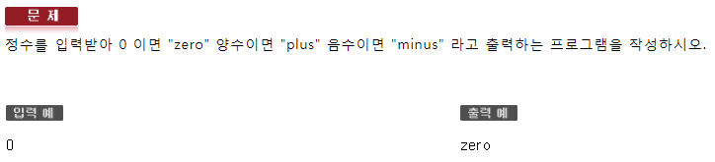
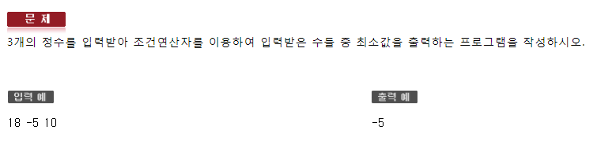
연습문제 (조건문)

Slide 10
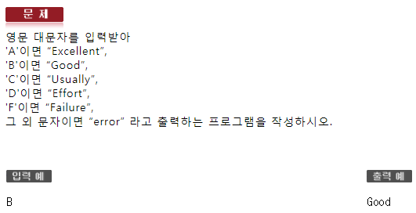
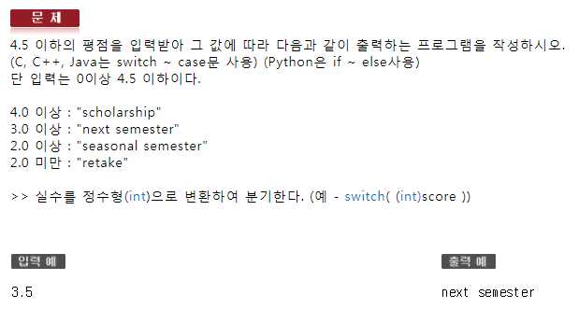
연습문제 (조건문)

